Slide 1
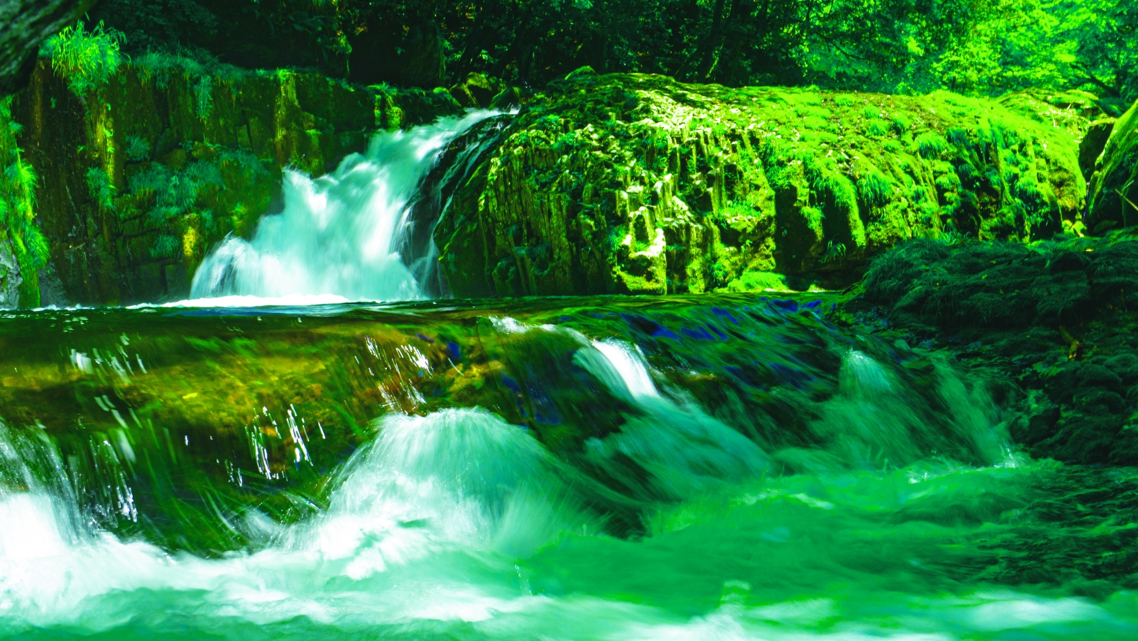
オリジナルペットボトル販促活用のご提案
阿蘇のミネラルウォーターを100％使用した美味しいノベルティ

Slide 2
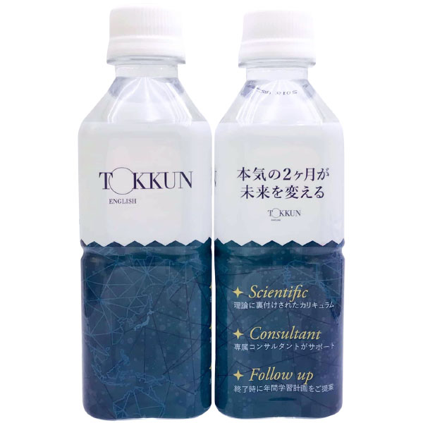
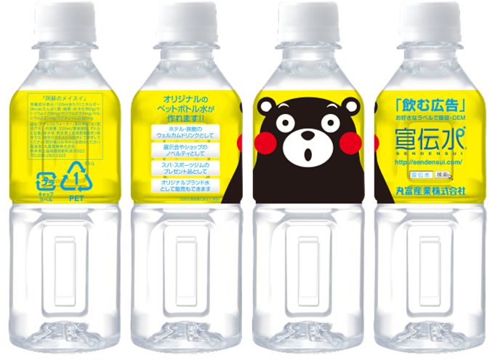
ノベルティについて
●ノベルティの役割と課題
役割 ➡ 認知度向上、印象アップ、インセンティブ（もらえる代わりに・・・する）
課題 ➡ 配ったものが捨てられる、商品上名入れのみ・１色のみ・文字のみ、いつもと変わり映えしない
●解決策のご提案
１．捨てられないもの
２．表現できることの幅
３．コスト
・名入れボールペン
・カレンダー
などの定番ノベルティと遜色のない単価
お水は捨てない
（ほとんどが持ち帰られます）
名入れ程度ではない
面積と自由度

Slide 3
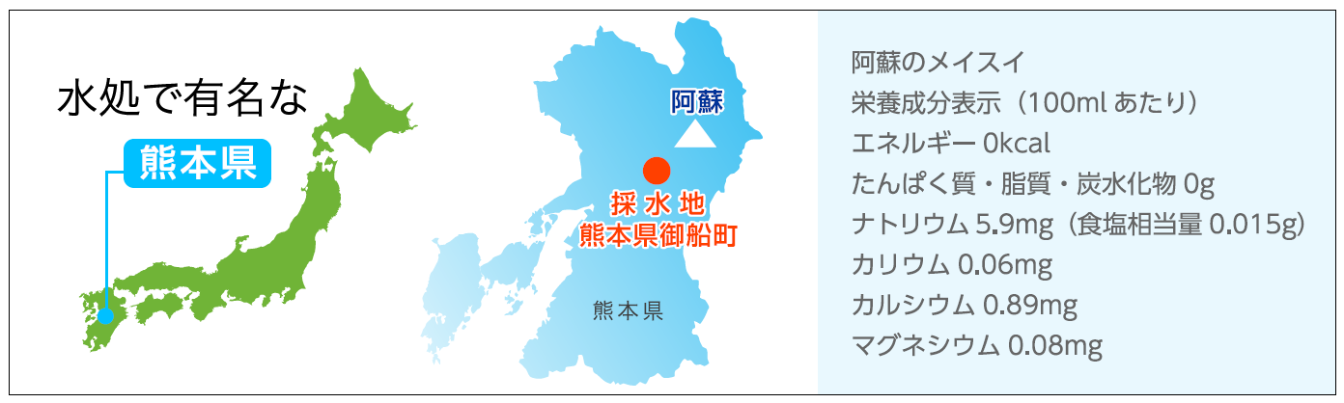
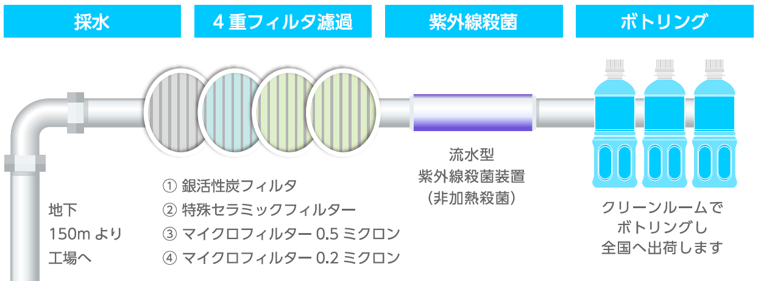
使用する天然水
熊本が誇る世界一のカルデラ火山「阿蘇」に育まれたミネラル豊富な天然水を使用します。
銀活性炭・マイクロフィルターで濾過後に紫外線殺菌を施し、水本来のうまみを損なうことなく充填しています。
飲料専用の工場で安全に生産

Slide 4
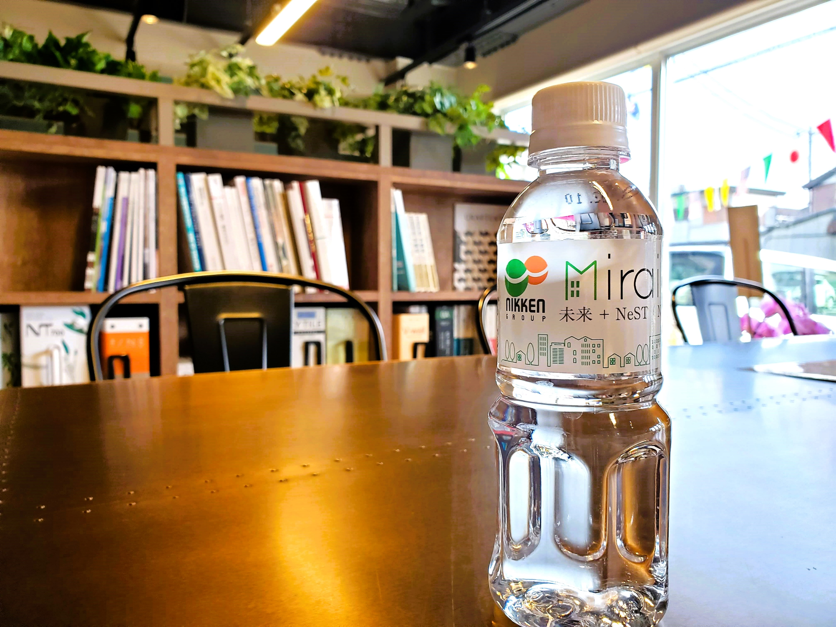
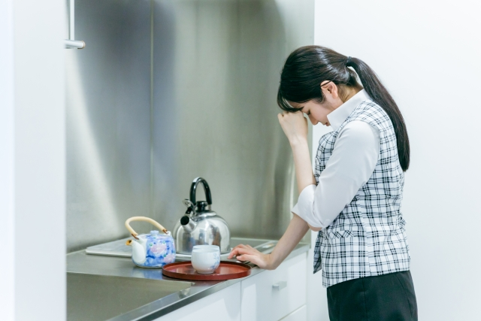
来客応接用
●おもてなしのこころ（既製品よりひと手間）
来客用に市販のお茶を出すことは「おもてなし」ですが、オリジナルにすることで、既製品よりコストも手間もかかる分、おもてなしの気持ちがたかまります。
●品質のこだわりが御社のブランディングに貢献
また、阿蘇の天然水を使用した飲料のため、飲んだお客様からは
「水にまでこだわっている」と企業姿勢を高く評価を得たそうです。
●持ち帰って取引先内で宣伝効果
打合せのたびにノベルティやチラシを配ることはありませんが、飲み物は毎回出します。そして飲みきれないものは必ず持ち帰られるので、宣伝効果が打合せのたびに発生します。
●お茶を入れている場合
社員の来客ごとにお茶を入れる業務自体、かなりの負荷になっています。
ペットボトルになると来客応対担当者が冷蔵庫から持ち出すだけになり、負荷が大幅に軽減されます。

Slide 5
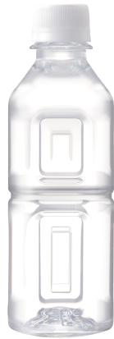

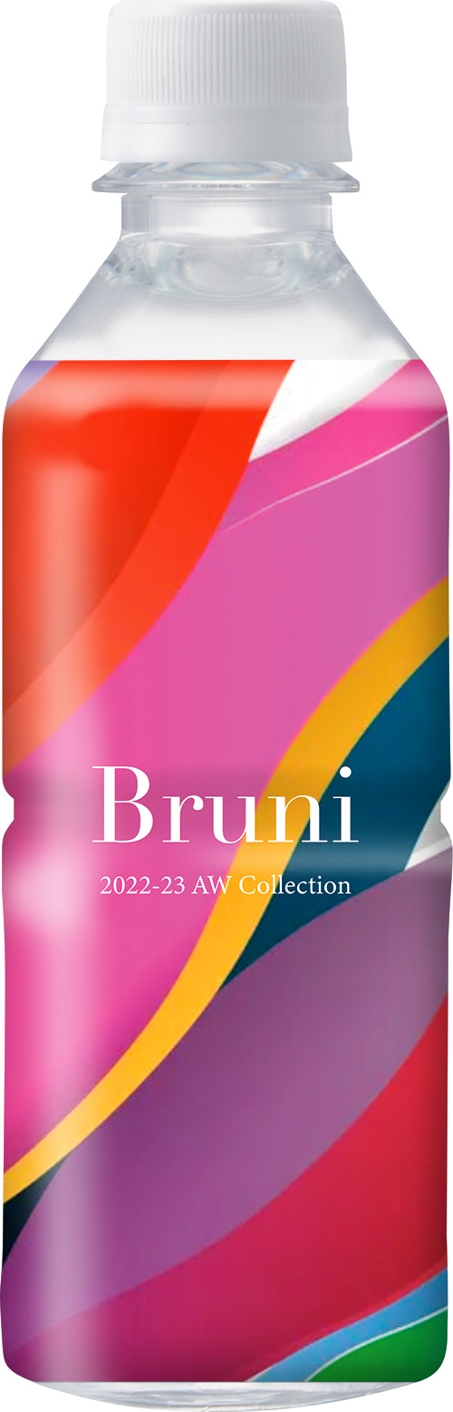

商品コラボ・企画
●ゲームやアニメなどコレクション性が高いもの
●製品とコラボ
キャラクターごとにデザインを変えて制作し、集めたくなる企画も有効です。
アニメやゲームの世界観の表現、その延長線上にあるような遊び心で制作されることもよくあり、ファンにとってはとても嬉しいグッズとなります。
製品デザインをそのままボトルデザインに流用することで、キャンペーンとしての一体感が醸成できます。
ノベルティとしてのデザイン表現自由度も宣伝水の特徴です。

Slide 6
〇〇〇〇のため
ご提案内容イメージをご記載ください。

Slide 7
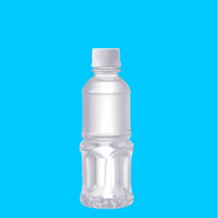
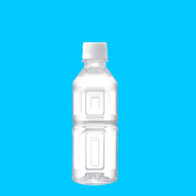
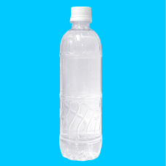
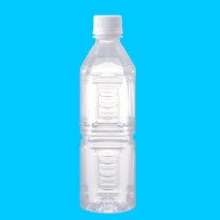
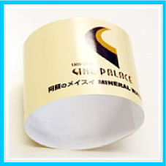
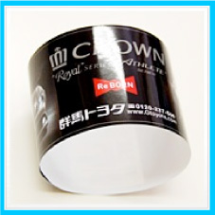
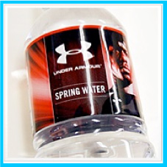
制作のながれ
３００ｍｌ
３３０ｍｌ
５００ｍｌ
５００ｍｌ
形状・ラベル・本数を確認
お見積り
丸型
角型
丸型
角型
ご注文
１．ボトルのサイズ・形状を選択
２．ラベルの種類を選択
ラベルデザイン制作
３．作成本数を決定
校正
紙ラベル
紙ラベル＋PP
シュリンク
フィルム
デザインデータ校了
ＯＰＴＩＯＮ 色校正
色校正が必要な場合
ラベル印刷・ボトル製造
色校正 校了
出荷
色校正が不要の場合、
そのまま印刷工程へ進みます。

Slide 8
価格
別紙、お見積りをご参照ください。

Slide 9
お問い合わせ

